Slide 1
Programování v C++ cvičení (2020/21)
faltin@ksi.mff.cuni.cz
https://fan1x.github.io/cpp20.html

Slide 2
Programování v C++ cvičení 8 (25.11.2020)
faltin@ksi.mff.cuni.cz
https://fan1x.github.io/cpp20.html

Slide 3
Připomenutí
Vymyslet & domluvit zápočtový program do konce listopadu

Slide 4
Zkušenosti z úkolů
Member initializer list
Používat unsigned typy
Používat konstanty
Nemixovat dynamické alokování paměti

Slide 5
Úkol: databáze zvířat v Zoo
Vytvořte třídy na databázi zvířat v Zoo
Alespoň 5 různých zvířat
Společné atributy: věk, jméno
Každé zvíře má svůj vlastní/jiný atribut
Nápověda: <algorithm> + containers + iterators (of containers)
// API
print_all() // vypis vsechna zvirata
add() // pridej nove zvire
get_all_sorted_by_name() // vrati iteratory na setridene zvirata podle jmena
get_all_sorted_by_age() // vrati iteratory na setridene zvirata podle veku
get_name_range() // vrati iteratory na zvirata se jmenem v danem rozmezi
get_age_range() // vrati iteratory na zvirata s vekem v danem rozmezi
erase(iterator) // vymaz zvire podle daneho iteratoru

Slide 6
Úkol: databáze zvířat v Zoo - příklad
// API priklad, nemusi byt stejne
db.add(Dog(“Anna”, 15, “Prague”));
db.add(Cat(“Binie”, 10, 10));
db.print_all();
// “Anna(dog, 15y) from Prague”, “Binie(cat, 10y) caught 10 mice)“
auto [first, last] = db.get_all_sorted_by_name();
for(; first != last; ++first) { (*first)->print(); }
// “Anna(dog, 15y) from Prague”, “Binie(cat, 10y) caught 10 mice)“
auto [first, last] = db.get_all_sorted_by_age();
for(; first != last; ++first) { (*first)->print(); }
// “Binie(cat, 10y) caught 10 mice)“, “Anna(dog, 15y) from Prague”
auto [first, last] = db.get_name_range(“A”, “Azzzz”);
for(; first != last; ++first) { (*first)->print(); }
// “Anna(dog, 15y) from Prague”
auto [first, last] = db.get_age_range(10, 14);
for(; first != last; ++first) { (*first)->print(); }
// “Binie(cat, 10y) caught 10 mice)“
db.erase(first);
db.print_all();
// “Anna(dog, 15y) from Prague”

Slide 7
Programování v C++ cvičení 7 (18.11.2020)
faltin@ksi.mff.cuni.cz
https://fan1x.github.io/cpp20.html

Slide 8
Připomenutí
Vymyslet & domluvit zápočtový program do konce listopadu

Slide 9
1. Velký domácí úkol – Agregátor dat
V Recodexu (viz web)
Do 20.12. (neděle) 23:59
-5b za každý další započatý týden
Body: 10+5b
10b za funkcionalitu
5b za kulturu kódu (čitelnost, konvence, ...)

Slide 10
Dědičnost
Chcete podědit(=použít) vlastnosti (funkce, proměnné) svého předka
class container {
public:
using size_type = size_t;
size_t size() const { return size_; }
protected:
size_t size_;
};
class vector_int : public container { ... };
class list_int : public container { ... };
int main() {
vector_int vi;
cout << vi.size();
}

Slide 11
Příklady dědičnosti
class car {};
class volvo : public car {};
class skoda : public car {};
class animal {};
class dog : public animal {};
class cat : public animal {};
class employee {};
class accountant : public employee {};
class expression {};
class binary : public expression {};
class plus : public binary {};
class object {}; // JAVA
class XYZ : public object {};
expression
unary
binary
value
minus
minus
plus

Slide 12
Dědičnost vs. skládání
Dědičnost - existuje logická podřazenost (OOP)
Skládání - jeden obsahuje druhý bez žádné logické návaznosti
Může být implementováno pomocí dědičnosti
vehicle
car
wheel
bike
volvo
skoda

Slide 13
Dynamický polymorfismus
Funkce musí být virtual a voláme ji přes referenci/ukazatel!
class base {
protected:
int value = 0;
public:
virtual ~base() = default;
virtual void print() const { std::cout << "base: " << value; };
};
class derived : public base {
public:
void print() const override { std::cout << "derived: " << value; };
};
int main() {
derived d;
d.print(); // derived: 0
base &b = d;
b.print(); // derived: 0
base *b_ptr = &d;
b_ptr->print(); // derived: 0 base b2 = d;
b2.print(); // base: 0
}

Slide 14
Úkol: pole libovolných typů
Podpora pro: int, double, string
Použít dědičnost (NE union/variant/…)
// API:
push_back(value); // insert a value
print(size_type i); // print the value of i-th element
print_all(); // print all values inside the array
int main() {
my_vec v;
v.push_back(1); v.push_back(2.3); v.push_back(“four”);
v.print(0); // 1
v.print(2); // “four”
v.print_all(); // [1, 2.3, “four”]
}

Slide 15
Programování v C++ cvičení 6 (11.11.2020)
faltin@ksi.mff.cuni.cz
https://fan1x.github.io/cpp20.html

Slide 16
C++ vs. ++C (1/2)
C++ dovoluje overloading operatorů (*, ++, --, +,-, &&, *, …)
Neměňte semantiku
// ex 1
for (size_t i = 0; i < N; ++i) { … }
// vs.
for (size_t i = 0; i < N; i++) { … }
// ex 2
for (auto it = my_class.begin(); it != my_class.end(); ++it) { … }
// vs.
for (auto it = my_class.begin(); it != my_class.end(); it++) { … }

Slide 17
C++ vs. ++C (2/2)
class C { size_t idx; public: C &operator++() { // ++i ++idx; return *this;
}
C operator++(int) { // i++ C copy(*this); ++idx; return copy;
}
};

Slide 18
Připomenutí
Téma zápočtového programu do 30.11.
1. velký DÚ příště
Malé domácí úkoly:
Warnings!
Úkol uznán, pokud dostanete approval (od dú5 – vector)

Slide 19
Najdi chyby
ex06-matrix.cpp (web, slack)

Slide 20
Úkol (volitelně): databáze lidí
Data jsou ukládaná ve formě nevyváženého binárního stromu
Na vytváření jednotlivých uzlů se používá dynamická alokace (ne kontainery)
Přemýšlejte nad návrhem API
// API: class person { name, age, address }, id=name insert(person) // vloz osobu pokud neexistuje
find(person) // najdi osobu a vrat na ni nejaky odkaz nebo dej vedet, ze neexistuje
erase(person) // odstran osobu

Slide 21
Programování v C++ cvičení 5 (4.11.2020)
faltin@ksi.mff.cuni.cz
https://fan1x.github.io/cpp20.html

Slide 22
Dynamická alokace v moderním C++ (1/3)
struct Complex {
int r, i;
Complex(int r, int i) : r{r}, i{i} {}
}; void print(const Complex *c) { std::cout << "[" << c->r << "," << c->i << "]"; } void clear(Complex *c) { c->r = 0; c->i = 0;
}
int main() {
std::unique_ptr<Complex> ptr_c = std::make_unique<Complex>(1, 2);
print(ptr_c.get());
clear(ptr_c.get());
}

Slide 23
Dynamická alokace v moderním C++ (2/3)
struct Complex {
int r, i;
Complex(int r, int i) : r{r}, i{i} {}
}; void print(const Complex *c) { std::cout << "[" << c->r << "," << c->i << "]"; } void clear(Complex *c) { c->r = 0; c->i = 0;
}
int main() {
std::unique_ptr<Complex[]> ptr_c = std::make_unique<Complex[]>(10);
print(&ptr_c[0]);
clear(&ptr_c[0]);
}

Slide 24
Dynamická alokace v moderním C++ (3/3)
struct Complex {
int r, i;
Complex(int r, int i) : r{r}, i{i} {}
}; void print(const Complex *c) { std::cout << "[" << c->r << "," << c->i << "]"; } void clear(Complex *c) { c->r = 0; c->i = 0;
}
int main() {
std::shared_ptr<Complex[]> ptr_c = std::make_shared<Complex[]>(10);
print(&ptr_c[0]);
clear(&ptr_c[0]);
}

Slide 25
Dynamická alokace v moderním C++ (3/3)
Moderní
std::unique_ptr<T>, std::unique_ptr<T[]>
std::shared_ptr<T>, std::shared_ptr<T[]>
std::weak_ptr<T>
Low-level
new T, new T[], delete, delete[]

Slide 26
Úkoly
Vlastní implemententace vectoru pro čísla
ctor(size_t, value_type), size(), capacity(), reserve(), resize(), push_back(), operator[]()

Slide 27
Programování v C++ cvičení 4 (21.10.2020)
faltin@ksi.mff.cuni.cz
https://fan1x.github.io/cpp20.html

Slide 28
Trigraphs (do C++17)
int main(int argc, char* argv[])
{
// WTF, why is it not working ?????/
std::cout << "Hello World";
}

Slide 29
Úkoly (zkušenosti)
Zapnout varování překladače (warnings)
GCC: -Wall –Wextra, VS: /Wall
Nezáporné typy: unsigned int, size_t, ...
uintX_t: uint8_t, int8_t, …, uint64_t, int64_t
velikost v bytech sizeof(X) – sizeof(size_t)
const-funkce: nemění data, pouze čte obsah třídy
static funkce: funkce, která nepotřebuje přistupovat k vnitřním datům třídy
std::vector
resize(N, default_value),
vector<vector<int>> vi(3, vector<int>(10, default_value))

Slide 30
OOP
using row_t = vector<int>;
using matrix_t = vector<row_t>;
void print(const matrix_t &m) {
for (auto &&row : m) {
for (auto &&element : row) {
std::cout << element;
}
}
}
const row_t &get_row(const matrix_t &m,
size_t row_id) {
return m[row_id];
}
matrix_t data;
class matrix {
public:
using row_t = vector<int>;
using data_t = vector<row_t>;
void print() const {
for (auto &&row : data) {
for (auto &&element : row) {
std::cout << element;
}
}
}
const row_t &get_row(size_t row_id) const {
return data[row_id];
}
private:
data_t data;
};

Slide 31
Deklarace/definice
// file: my_class.hpp #ifndef MY_CLASS_HPP #define MY_CLASS_HPP void fn(int x); class my_class { public: my_class(); int exec(int x); private: double d; static size_t i; }; #endif // MY_CLASS_HPP
// file: my_class.cpp #include “my_class.hpp” #include <iostream> void fn(int x) { cout << “fn()”; } my_class::my_class() : d(1.0) { cout << “ctor”; } int my_class::exec(int x) { for(int i=0; i < x; ++i) { … } } size_t my_class::i = 0;

Slide 32
Úkoly
Piškvorky pro 2 hráče (5 v řadě)
Hráči se střídají v zadávání souřadnic
Kontroluje se správnost souřadnic
Kontroluje se, jestli některý hráč nevyhrál
matice<vector<???>>

Slide 33
Programování v C++ cvičení 3 (14.10.2020)
faltin@ksi.mff.cuni.cz
https://fan1x.github.io/cpp20.html

Slide 34
Operátor „down to“
// vypíše 9, 8, 7, ..., 0 void op_downto() {
int x = 10;
while (x --> 0) {
cout << x;
}
}

Slide 35
class/struct
Speciální metody: constructor, copy-constructor, move-constructor, destructor, copy-operator, move-operator
class C { int x = 0;
public:
C() { cout << "ctor\n"; }
C(const C &c) : x(c.x) { cout << "copy-ctor\n"; }
C(C &&c) : x(c.x) { cout << "move-ctor\n"; }
~C() { cout << "dtor\n"; }
C &operator=(const C &c) {
x = c.x;
cout << "copy-op\n";
return *this;
}
C &operator=(C &&c) {
x = c.x;
cout << "move-op\n";
}
};

Slide 36
Úkol 1: implementace třídy C
Implementovat třídy C, aby program vypsal čísla 1, 2, 3, ..., 20
NE exit() apod…
class C { … }; // implement // nesahat na věci níže! void fn_copy(C) {}
void fn_cref(const C&) {}
int main(int argc, char* argv[])
{
cout << "1";
C c;
cout << "5";
fn_copy(c);
cout << "10";
fn_cref(c);
fn_copy(std::move(c));
cout << "15";
}

Slide 37
Úkoly
Implementovat třídu C
Třída pro komplexní čísla
naimplementovat všechny speciální metody

Slide 38
Programování v C++ cvičení 2 (7.10.2020)
faltin@ksi.mff.cuni.cz
https://fan1x.github.io/cpp20.html

Slide 39
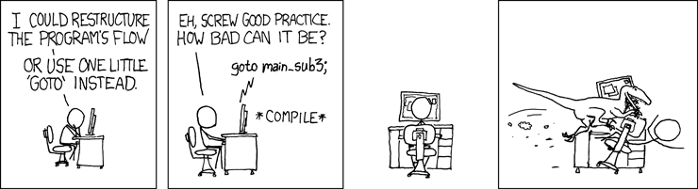
Úkoly (zkušenosti)
Nepoužívat copy&paste
Rozdělovat do funkcí
Místo komentářů používat funkce
Využívat funkce z STL (např.: std::stoi, std::list<T>)
pozor na složitost funkcí (std::vector::delete())
Minimalizovat continue, break, goto

Slide 40
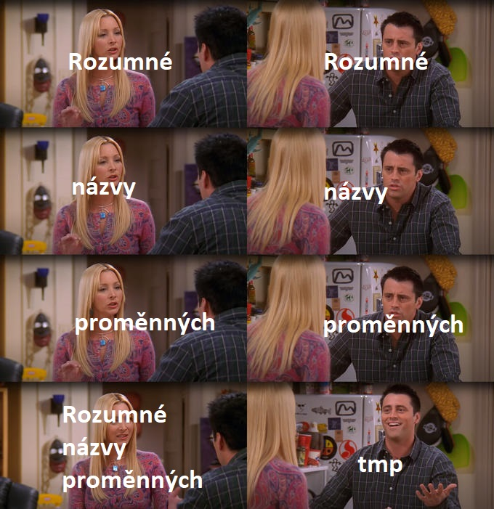
Úkoly (zkušenosti)
Rozumné pojmenovávání
Předávání parametrů

Slide 41
Úkoly (zkušenosti)
Do GITu pouze zdrojáky, konf. soubory, ...
NE: .obj, .log, .pdb, ...
Další úkoly odevzdat + vytvořit merge request (přidat mě)
Návod na stránkách

Slide 42
Předávání parametrů
hodnotou (by value): void fn(string str)
Vytvoří se kopie, která se předá do funkce
odkazem (by reference)
reference: void fn(string &str)
Funkce modifikuje parametr uvnitř
Výstupní parametry (pokud nelze návratovou hodnotou)
const-reference: void fn(const string &str)
Předává se parametr, ale nechci vytvářet kopii (pro velké třídy, kde je kopírování drahé)
r-value reference: void fn(string &&str)
Později
*ukazatelem (by pointer)
Není to způsob předávání parametrů (ukazatel je předáván hodnotou)
V C-čku - nemá reference

Slide 43
class/struct (1/2)
Chceme strukturovat data, funkce „k sobě“
const funkce může volat pouze const funkci
class calculator {
void sum(); // private by default
public:
void calc(const std::string &expression); // change internals void print() const; // doesn’t change internals
private:
// ...
};
};
calculator c; // no need for `new`
c.calc("1+2*3/4");

Slide 44
class/struct (2/2)
struct coordinate {
int x; int y; int z;
void set(int x, int y, int z);
};
class vs. struct
Use class if the class has an invariant; use struct if the data members can vary independently

Slide 45
std::vector<T>
#include <vector> int main() { std::vector<int> vi{1, 2, 3, 4, 5, 6}; std::vector<float> vf(5, 0.0f); std::cout << vi[3] << “ “ << vf.at(3) << std::endl; std::cout << vi.size(); vi[3] = 100; vi.at(6) = 600; vf.push_back(100.0f); vf.emplace_back(200.0f); vf.insert(3, 300.0f); vf.emplace(3, 300.0f); vi.pop_back(); vf.erase(3); vi.clear(); vi.resize(10); vi.reserve(100); }
Pozor na časovou složitost operací
vector<bool>

Slide 46
Úkoly
matice pro čísla
set(x, y, value), get(x, y), print()
set_width(), set_height(), get_width(), get_height()
get_row(x), get_column(x) – vrať řádek/sloupec x
get_rows(), get_columns() – vrátí pole všech řádků/sloupců
clear() – nastav všechny hodnoty na 0
fill_with_value(value) – nastav všechny hodnoty na danou hodnotu
reverse() – prohoď hodnoty z [x, y] na [y, x]
is_negative() – jsou všechny čísla v matici záporná?
get_negative(), get_positive() – vrátí všechna negativní/pozitivní čísla v matici
zero_count() – počet 0 v matici
POZOR: const metody, předávání parametrů
Odevzdat do Gitlabu + merge request

Slide 47
Programování v C++ cvičení 1 (30.9.2020)
faltin@ksi.mff.cuni.cz
https://fan1x.github.io/cpp20.html

Slide 48
Distanční výuka
Web: https://fan1x.github.io/cpp20.html
Zoom: online cvičení
Informace k přihlášení v SIS/Nástěnka
Slack: rychlá komunikace se cvičícím/přednášejícím/kolegy
Informace k přihlášení v SIS/Nástěnka
Gitlab: odevzdávání úkolů
https://gitlab.mff.cuni.cz/
Recodex: odevzdávání větších úkolů + automatická oprava
https://recodex.mff.cuni.cz/

Slide 49
Požadavky na zápočet
Dokončené + odladěné příklady ze cvičení v Gitlabu do pondělí 23:59 před dalším cvičením
Ikdyž se neúčastníte cvičení
2 DÚ v ReCodexu
1. menší úkol: listopad, 15b
2. větší úkol: prosinec, 25b
Body se započítávají do zkoušky
Zápočtový program
Téma do 30.11.
1. odevzdání do 30.4.
Finální odevzdání do 28.5.
Invidividuální podmínky je možné domluvit na začátku semestru

Slide 50
Požadavky na úkoly
Konzistence (alespoň v rámci jednoho úkolu)
Čitelný kód
Čitelný kód >> komentáře
Bezpečný kód
std::vector<int> a(20); >> int *a = new int[20];
Moderní kód
std::array<int, 20> a; >> int a[20];
Funkčnost

Slide 51
Buďte aktivní ☺
Nebojte se zeptat na Slacku/mailu/…
Stáže
CppCon
Google, Microsoft, Oracle, ...
BP, DP, SWP, PhD

Slide 52
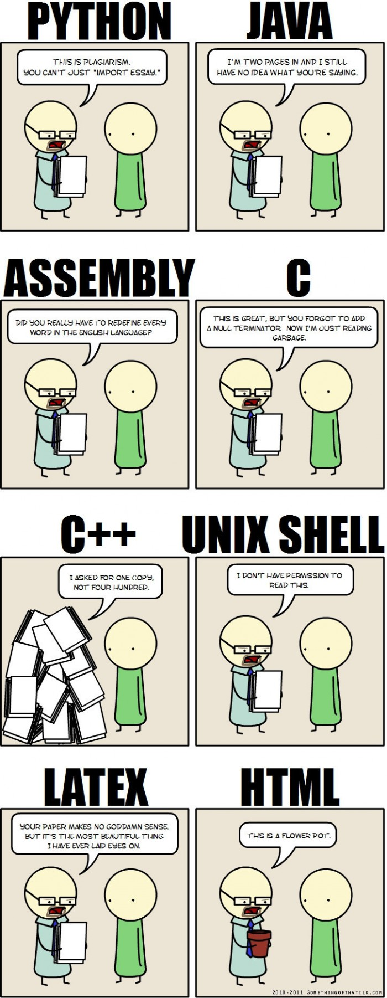
Proč C++
"C makes it easy to shoot yourself in the foot. C++
makes it harder, but when you do, it blows away your
whole leg." - Bjarne Stroustrup
C++ is like teenage sex:
It's on everyone's mind all the time.
Everyone talks about it all the time.
Everyone thinks everyone else is doing it.
Almost no one is really doing it.
The few who are doing it are
doing it poorly;
sure it will be better next time;
not practicing it safely.
C++ != speed

Slide 53
Prostředí
IDE
Visual Studio (https://portal.azure.com/...)
Clion
Code::Blocks
Eclipse
Překladače
MSVC, GCC, Clang+LLVM, ICC, …

Slide 54
C++ (interesting) links
Reddit, Slack, …
http://isocpp.github.io/CppCoreGuidelines/CppCoreGuidelines
https://www.youtube.com/user/CppCon
https://isocpp.org/
http://www.open-std.org/jtc1/sc22/wg21/docs/papers/
https://gcc.godbolt.org/
https://en.cppreference.com/w/
http://www.cplusplus.com/
…

Slide 55
Hello world
#include <iostream> #include <string> int main() { std::string name; std::cin >> name; std::cout << “Greetings from ” << name << std::endl; return 0; }

Slide 56
Užitečný kód
#include <iostream> #include <string> #include <vector> using namespace std; int length(const string& s) { ... } void pretty_print(const vector<string>& a) { ... a[i] ... } int main(int argc, char** argv) { vector<string> arg(argv, argv+argc); if (arg.size() > 1 && arg[1] == "--help") { cout << "Usage: myprg [OPT]... [FILE]..." << endl; return 8; } pretty_print(arg); return 0; }

Slide 57
Úkoly 30.9.2020
Hello world
Program pozdraví všechny lidi (jména zadaná jako argumenty programu)
`Hello.exe Adam Bedrich Cecilie`
Pozor na první argument, tedy `arg[0]`
Sčítání čísel zadaných jako argumenty
`std::stoi()`, ...
Jednoduchá kalkulačka nad zadanými argumenty
Jenom čísla a binární operace +, -, *, /
`Calc.exe 1+2*3-4/5`

